Slide 1
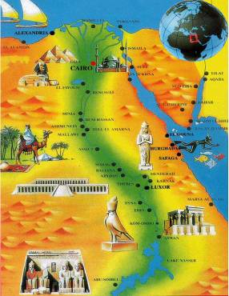
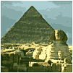
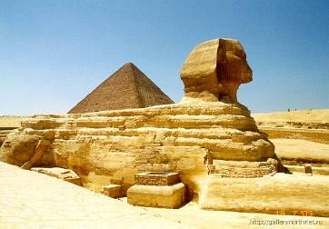
Геометрия -одна из наиболее древних наук. Первые геометрические факты найдены в вавилонских клинописных таблицах и египетских папирусах (III тысячелетие до нашей эры), а также в других источниках. Название науки «геометрия» древне греческого происхождения, оно составлено из двух древнегреческих слов: «ge»-«земля» и «metreo»—«измеряю» (землю измеряю).

Slide 2
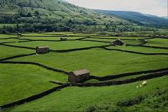
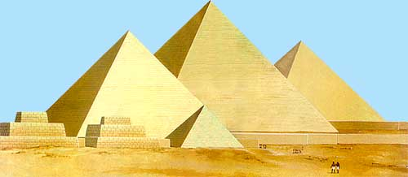
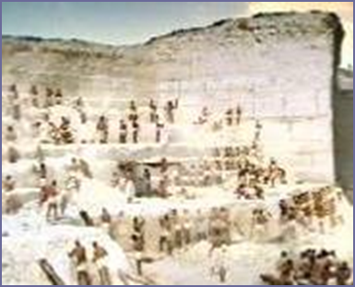
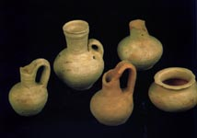

Практические потребности людей (сооружение жилищ, храмов, желание украсить одежду, рисовать картины) способствовали приобретению и накоплению геометрических сведений, которые изначально передавались в устной форме и поколения в поколение.

Slide 3
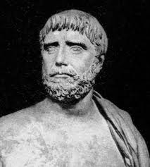
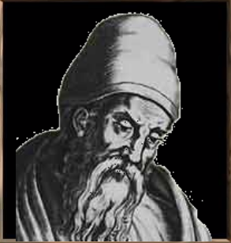
В III веке до нашей эры греческий ученый Евклид написал сочинение «начала» и почти два тысячелетия геометрия изучалась по этой книге, а наука в честь ученого была названа евклидовой геометрией.
Новые сведения и факты добывались опытным путем, выводились некоторые правила (например, правило вычисления площадей) и данная наука не являлась точной. И только в VI веке до нашей эры древнегреческий ученый Фалес Милетский начал получать новые геометрические сведения с помощью доказательств.
Фалес Милетский имел титул одного из семи мудрецов Греции, он был поистине первым философом, первым математиком, астрономом и вообще первым по всем наукам в Греции.
Древнегреческий математик Евклид

Slide 4
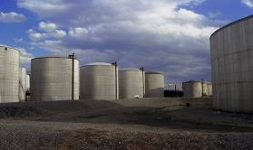

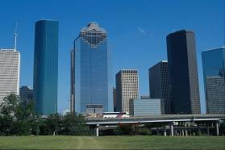
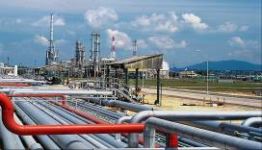

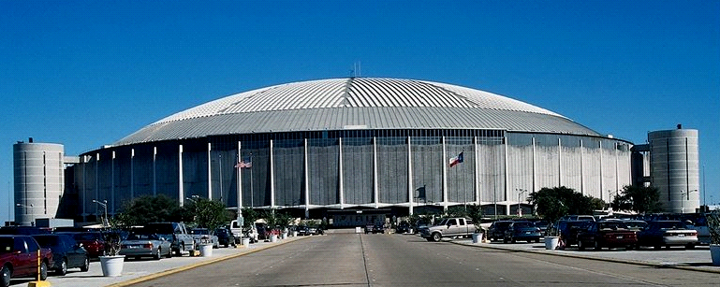


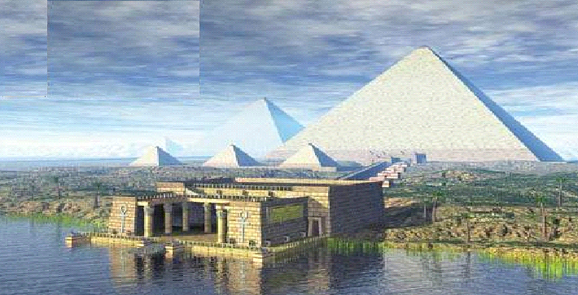
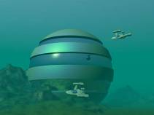


Геометрические фигуры вокруг нас

Slide 5
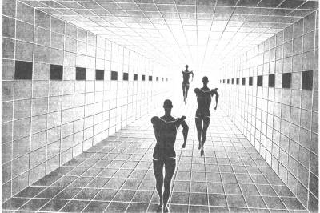
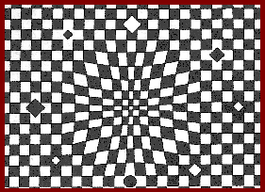
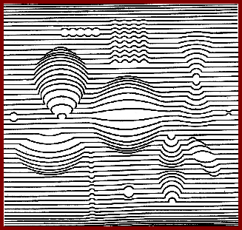
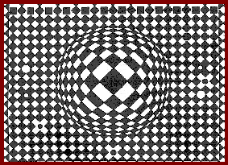
Картины Виктора Вазарели

Slide 6

ГЕОМЕТРИЯ
ЗЕМЛЯ
ИЗМЕРЯЮ
Геометрия – наука, изучающая форму
и взаимное расположение фигур
на плоскости и в пространстве.

Slide 7
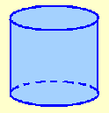
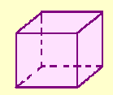
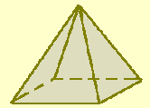
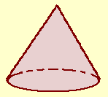
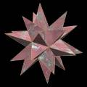
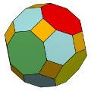
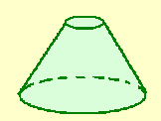
ГЕОМЕТРИЯ
Планиметрия
Стереометрия
Изучает свойства фигур на плоскости
Изучает свойства фигур в пространстве

Slide 8
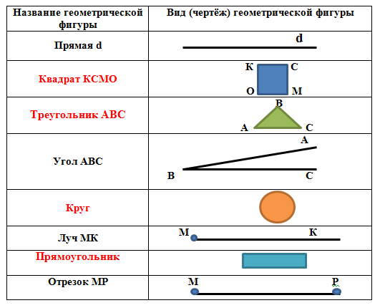

Slide 9
Ответы на вопросы теста:
1) с 2) с 3) а 4) b 5) c
6) c 7) c 8) a 9) a 10) c

